Slide 1
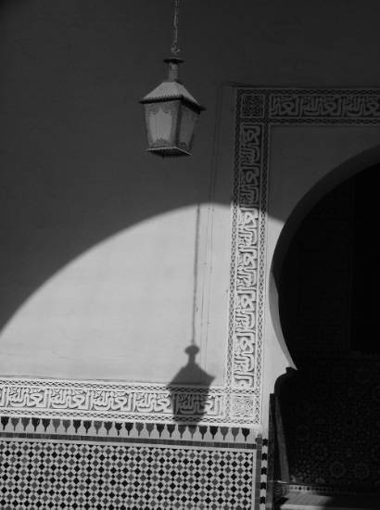


Programme Exclusif
Mai 2014 – 3 jours / 2 nuits
Marrakech
250 pax

Slide 2
PROGRAMME KERASTASE- Base 250 pax - Mai 2014
JOUR 1 | JOUR 2 | JOUR 3
Arrivée à Marrakech par vols affrétés en cours de matinée Accueil à l’aéroport par nos équipes et dispatch vers les véhicules 4x4 avec chauffeurs Option: remise d’un cheich par personne pour entrer dans l’esprit aventure Puis départ vers l’Atlas et/ou le lac Lalla Takerkoust en convois (itinéraires à définir en fonction de l’heure d’arrivée des appareils sur Rak) | Petit déjeuner face au désert et à l’Atlas avec notamment du live cooking de crêpes et pains typiquement berbères Puis multi activités aventure et zen attitude sur et autour de votre camp Quad, dromadaire, spa nomade, cours de cuisine, atelier de musique. Route vers Marrakech en fin de matinée | Petit déjeuner à l’hôtel Transfert départ vers l’aéroport
Arrêt du convoi au milieu de nulle part pour trouver des ânes portant des paniers en osier dans lesquels se trouvent 50 bouteilles de Cava – Dégustation d’une coupe au milieu de nulle part. Déjeuner Le Relais du Lac | Déjeuner A l’hôtel en bord piscine
Après-midi Suite de l’aventure et réunion atypique sous une grande tente nomade installée en plein désert d’Agafay Puis découverte et installation dans votre bivouac face à l’Atlas. Camp nomade monté spécialement pour vous. Version bivouac ordinaire ou de luxe. | Après-midi Après votre check-in, suite du programme d’activités à la carte sur Marrakech: Spa à l’hôtel ou dans des riads en médina, plusieurs types de visites en médina, cours de cuisine, calèche et découverte du jardin Majorelle, visite shopping tendance/trendy sur les pas du film Sex and the City 2…
Soirée Dîner bivouac ambiance 1001 nuits, sous les étoiles avec show de cracheurs de feu, troupes folkloriques et discothèque en plein air | Soirée « Marrakech Trendy: Nuit Blanche au Pacha » Dîner au restaurant Le Crystal en privatisation et suite de la soirée au Rose Bar puis au célèbre club Le Pacha Option 2 « Rustic / Chic »: Dîner au Beldi Country Club

Slide 3
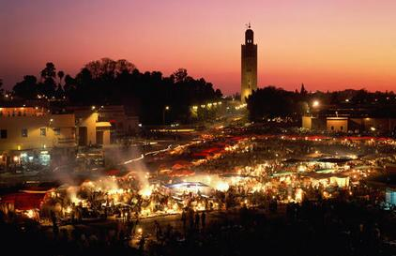
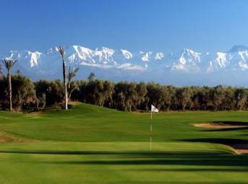
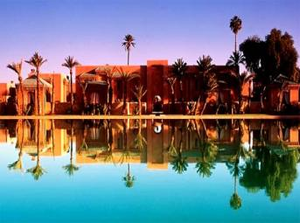
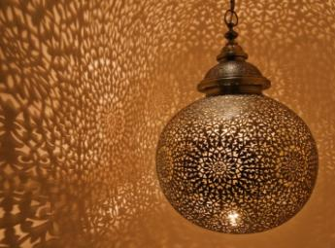
Marrakech
La ville des 1001 nuits
Tout à Marrakech est de couleur ocre rouge et respire l'authenticité d'une ville séculaire. C'est l'une des villes les plus pittoresques des quatre villes impériales du royaume qui pétille de joie et de vie. Elle s'étale sur la plaine du Haouz face au Majestueux Atlas paré de cimes enneigées et baigne dans de magnifiques jardins d'oliviers et de palmiers.
Ses nombreux monuments nous racontent son histoire et son passé glorieux. Capitale prospère sous plusieurs dynasties, elle fut fondée en par Youssef Ben Tachfine, grand roi de la dynastie Almoravides, puis embellie et agrandie par les Almohades.
Les rues de la vieille ville étant trop étroites pour permettre la circulation des voitures, il est possible de se promener tranquillement dans la médina pour tenter de perçer un à un ses secrets. Mais Marrakech, c’est aussi une ville qui bouge et qui vit : le soir, la magie opère et la ville se transforme…

Slide 4
JOUR 1
Arrivée à Marrakech par vols affrétés
en cours de matinée
Accueil à l’aéroport par nos équipes
et dispatch vers les véhicules 4x4 avec chauffeurs
Option: remise d’un cheich par personne pour entrer dans l’esprit aventure
Puis départ vers l’Atlas et/ou le lac Lalla Takerkoust en convois (itinéraires à définir en fonction de l’heure d’arrivée des appareils sur Rak)
Temps de transfert : entre 45mn et 2h (si passage par des hors pistes)
Arrêt du convoi au milieu de nulle part pour trouver des ânes portant des paniers en osier dans lesquels se trouvent 50 bouteilles de Cava – Dégustation d’une coupe au milieu de nulle part.
Déjeuner - Le Relais du Lac
Suite de l’aventure et réunion atypique sous une grande tente nomade installée en plein désert d’Agafay
Temps de transfert Lac- Campement : environ 30mn.
Puis découverte et installation dans votre bivouac face à l’Atlas. Camp nomade monté spécialement pour vous.
Version bivouac ordinaire ou de luxe.

Slide 5
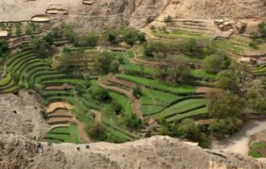
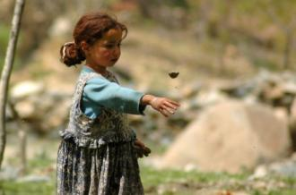
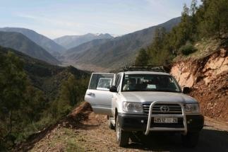
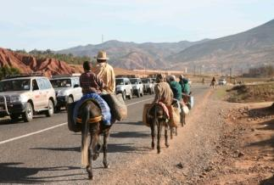
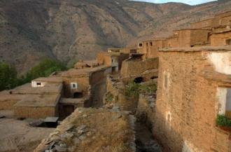
JOUR 1 - Raid 4x4 dans les montagnes de l’Atlas
et le désert d’Agafay…
L'Atlas est un massif montagneux du nord de l’Afrique. L’Atlas marocain se divise en trois parties : le Moyen Atlas qui culmine à 3 356 mètres, le Haut Atlas qui culmine à 4 167 mètres, et l’Anti-Atlas qui culmine à 3 305 mètres.
C'est le massif le plus élevé d’Afrique du nord, parfois surnommé le « toit du Maroc », ou encore, le « toit de l'Afrique du Nord ». Il forme une immense barrière d'environ 750 km qui délimite le Maroc saharien du Maroc atlantique et méditerranéen.
Au départ de Marrakech, c’est tout d’abord dans le Haut Atlas que vous vous aventurerez à bord de 4x4 Land Cruiser ou pick-up.
Ce qui vous frappera avant tout lors de votre excursion sera la beauté et la variété des paysages, mais aussi les populations des hautes vallées, qui malgré leur vie rude, vous fascineront à travers leur art de vivre ancestral et leurs traditions préservées.
En suivant différentes pistes tout au long de l’après-midi, vous découvrirez des paysages grandioses, des reliefs escarpés, des hauts plateaux arides, des gorges vertigineuses, des traditions séculaires et une hospitalité légendaire.

Slide 6
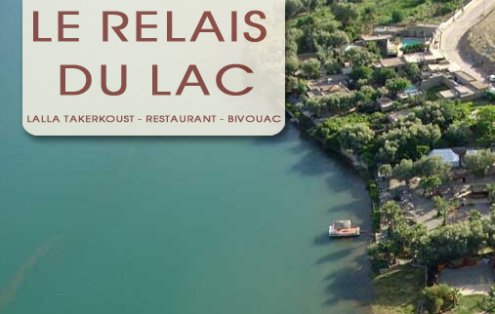
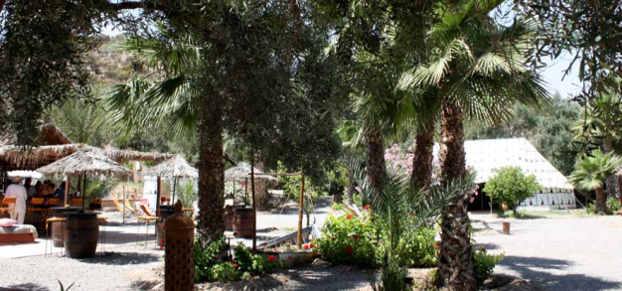
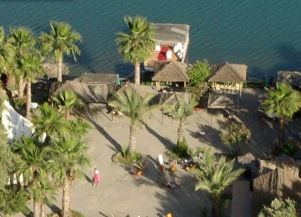
LE RELAIS DU LAC
DESCRIPTION & SITUATION
Le Relais du Lac Marrakech est situé à 30mn de route de Marrakech, sur les bords du Lac Lalla Takerkoust aux pieds de l’Atlas. Un cadre inouï, un excellent accueil, c’est à coup sûr que vous serez séduit par Le Relais du Lac Marrakech.
Une excellente adresse où les propriétaires, venus de Bretagne, se sont ‘échoués’ il y a déjà plusieurs années, envoûtés par la beauté du site.
Les vues sur le lac et l’Atlas sont impressionnantes et la cuisine vraiment qualitative. Un dépaysement et une bulle d’oxygène…

Slide 7
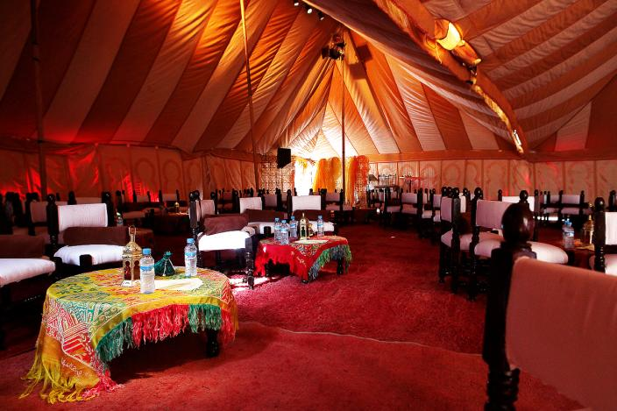
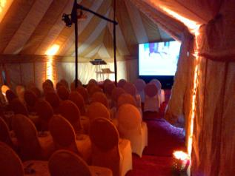
Réunion atypique sous une grande tente nomade

Slide 8
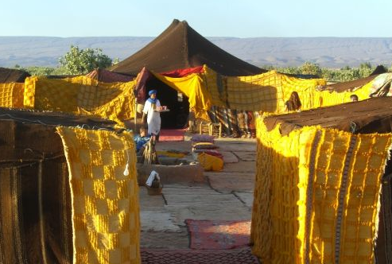
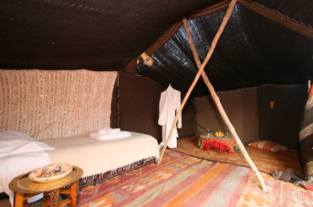
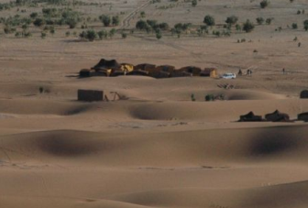
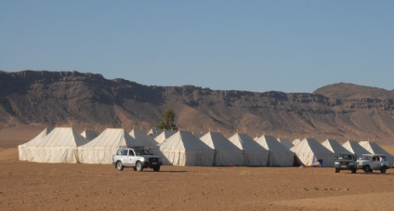
Bivouac ordinaire
L’expérience nomade authentique
HEBERGEMENT & INSTALLATIONS ANNEXES
Une capacité de 2 à 200 tentes ordinaires ou de luxe.
Des sanitaires (douches et WC) en commun ou bien privatifs dans la version de luxe avec bien entendu tout le confort moderne (eau chaude, électricité, etc.)
Possibilité de monter des tentes annexes pour les repas, des séances de travail, un spa nomade…

Slide 9
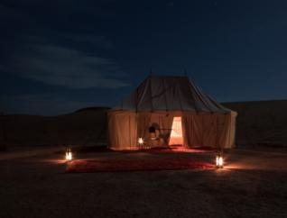
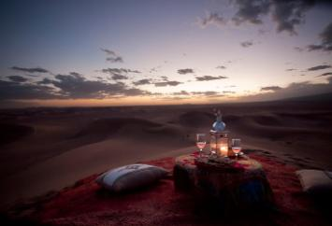
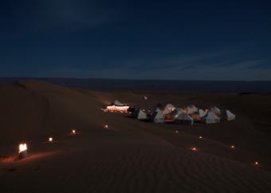
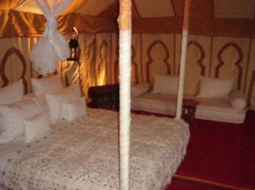
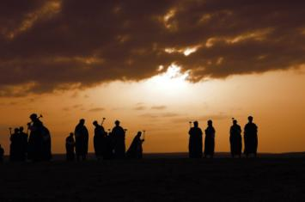
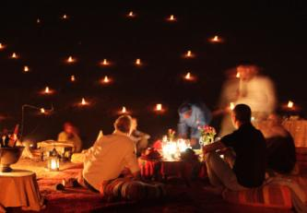
Bivouac de luxe
L’expérience nomade haut de gamme
DESCRIPTION DU BIVOUAC
Les tentes en version de luxe sont grandes, 25m² minimum et selon la version avec des sanitaires privés en accès direct de la chambre. Eau chaude, électricité, lits confortables avec linge de maison haut de gamme et couette, produits d’accueil traditionnels à l’argan ou à la fleur d’oranger.

Slide 10
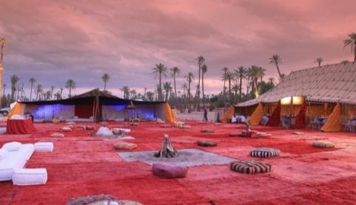
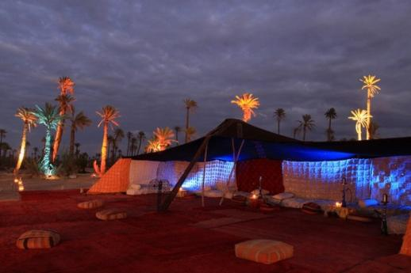
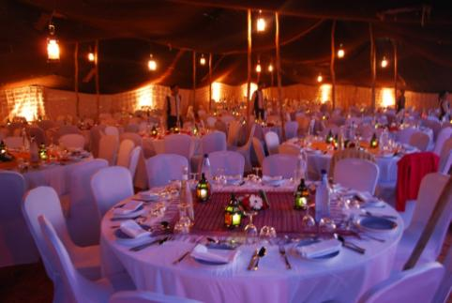
UNE PREMIERE SOIREE UNIQUE SOUS LES ETOILES
Dîner en Camp Nomade
au milieu de nul part
DESCRIPTION & SITUATION
En plein cœur du désert d’Agafay, au bord du lac Lalla Takerkoust ou en palmeraie, vivez l’expérience d’un dîner exceptionnel dans un camp Nomade éphémère, installé exclusivement pour vous avec des tentes Khaïma (Berbère) et illuminé de centaine de torches, bougies, braseros…
Une atmosphère bédouine, où l’on s’évade de tout repère spatio-temporel.
Une cuisine typiquement marocaine, servie à table, avec tout le confort nécessaire pour apprécier les plats.
Des animations sont programmées pendant toute la soirées, et une ambiance festive vous divertira jusqu’au bout de la nuit.

Slide 11
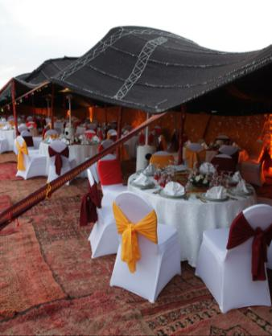
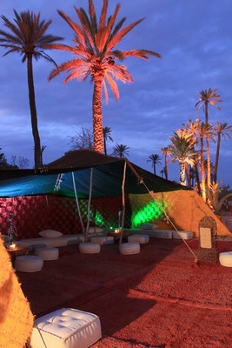
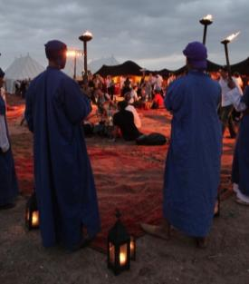
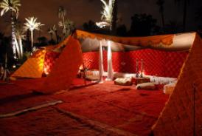
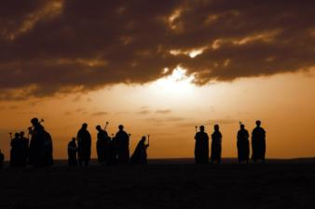
Dîner en Camp Nomade
au milieu de nul part

Slide 12
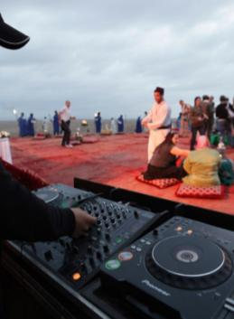
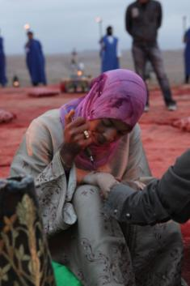
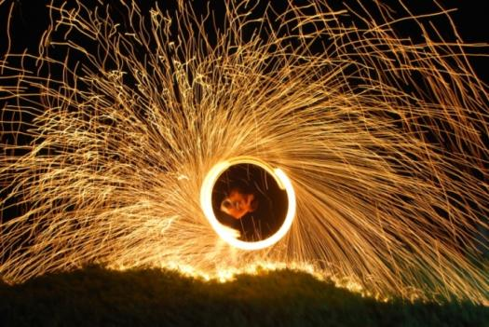
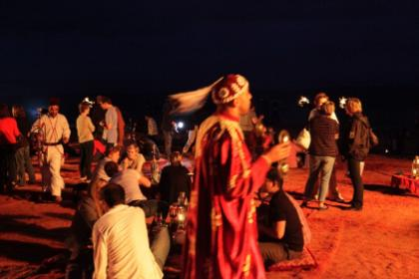
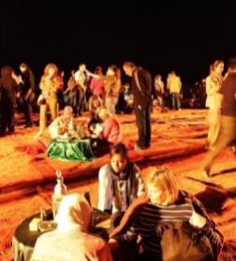
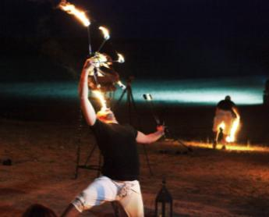
Ambiance soirée Nomade
L’expérience Nomade Haut de Gamme

Slide 13
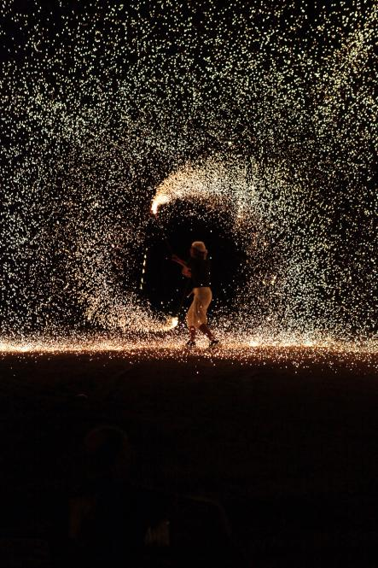
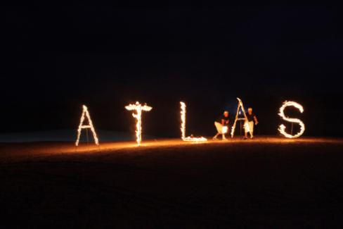
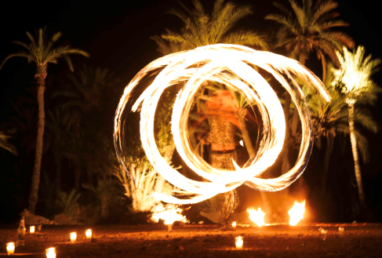
FIRE SHOW

Slide 14
JOUR 2
Petit déjeuner face au désert et à l’Atlas avec notamment du live cooking de crêpes et pains typiquement berbères
Puis multi activités aventure et zen attitude
sur et autour de votre camp
Quad, dromadaire, spa nomade, cours de cuisine, atelier de .
Route vers Marrakech en fin de matinée (entre 45 et 60mn de route)
Possibilité de prévoir un arrêt durant lequel les participants verraient passer devant eux un troupeau de chèvres. Chaque chèvre aurait autour de son cou un petit collier à récolter avec des mots à rassembler. Ceux-ci, une fois réunis, formeraient un seul et même message en rapport avec la société – Nous consulter pour un devis.
Déjeuner autour de la piscine de votre hôtel
Après-midi avec programme d’activités à la carte sur Marrakech: Spa à l’hôtel ou dans des riads en médina, plusieurs types de visites en médina, cours de cuisine, calèche et découverte du jardin Majorelle, visite shopping tendance/trendy sur les pas du film Sex and the City 2…
Soirée Blanche Façon Marrakech Trendy avec privatisation du restaurant Le Crystal et entrée au Pacha Club
Option Soirée « Rustic / Chic »: Dîner au Beldi Country Club

Slide 15
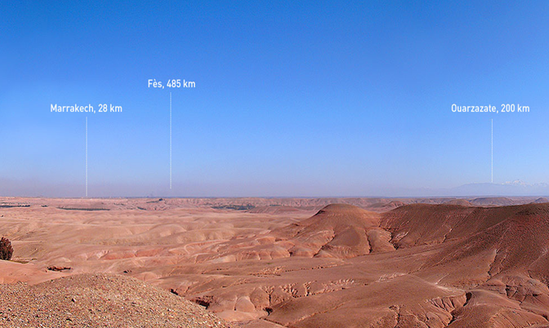
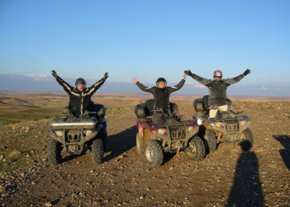
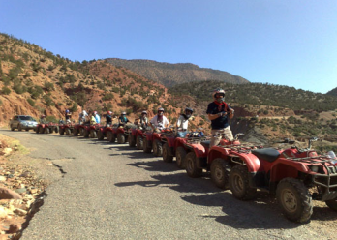
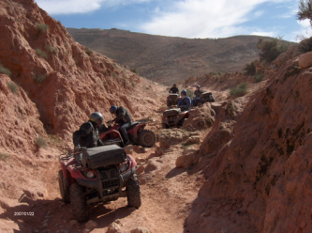
Excursion en quad dans le désert de l’Atlas…

Slide 16
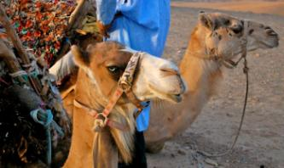
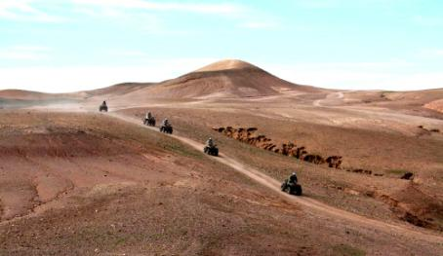
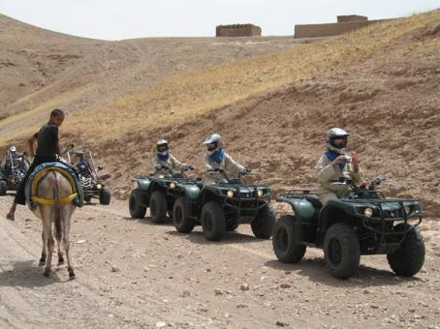
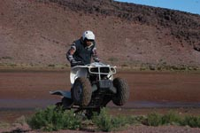
SUR LES PISTES DANS LE DESERT D’AGAFAY et L’ATLAS…
Un Raid Quad unique

Slide 17





Spa nomade au milieu de nulle part...

Slide 18



Des rencontres et des moments d’échange…
Sur votre campement…
La cuisine avec des chefs mais aussi la « dada », c’est-à-dire la maman de la famille qui vous apprendra le pliage des crêpes traditionnelles et vous révélera aussi les secrets de la vraie préparation du thé à la menthe…
La musique avec 3 musiciens Gnaouas parce que le rythme n’a pas de frontière et que l’harmonie se trouve vite quand la motivation est là…

Slide 19



SOFITEL PALAIS IMPERIAL – LOUNGE & SPA
www.sofitel.com/gb/home/index.shtml
DESCRIPTION & SITUATION
RESTAURANTS & BARS
Le Sofitel Marrakech Palais Impérial est un magnifique palais mauresque érigé au milieu d'un luxuriant jardin de palmiers et de bougainvilliers. Situé au cœur du célèbre quartier dynamique et résidentiel de l'hivernage, l'hôtel est à deux pas de la célèbre place Jema El Fna. Le côté Lounge & Spa est plus trendy avec ses expos d’Art contemporain dans son atrium.
- L’Oasis : 12:30 - 17:00
- Le Jardin : 7:00 - 10:30 and 12:30 - 15:00
- L’Orangerie : 19:30 - 23:30
Bar Darkum : 9:00 - 00:00
Bar Lawrence : 19:30 - 1:00
L’Oasis : 10:00 - 23:30
HEBERGEMENT & SEMINAIRE
340 chambres & suites
Chambres Supérieur & Luxury
Suites Junior & Prestige
DETENTE & SPORT
Sauna - Massage - Jacuzzi - Hammam - Solarium
- Piscine chauffée intérieure et extérieure
- Centre de Fitness
- Court de Tennis
- Azurite & Opaline : 35 m² - 20 Pax en style théâtre
Cornaline & Jade : 30 m² - 20 Pax en style théâtre
Emeraude : entre 70 and 110 m² - entre 60 and 100 Pax
Saphir : 35 m² - 100 Pax en style théâtre

Slide 20

SOFITEL PALAIS IMPERIAL

Slide 21




SOFITEL PALAIS IMPERIAL

Slide 22





Marrakech: ville unique et magique…

Slide 23




A la découverte des secrets de la ville rouge…
Visite historique de Marrakech, ½ journée
Tout à Marrakech est de couleur ocre rouge et respire l'authenticité d'une ville séculaire.
C'est l'une des villes les plus pittoresques des quatre villes impériales du royaume qui pétille de joie et de vie. Elle s'étale sur la plaine du Haouz face au Majestueux Atlas paré de cimes enneigées. Elle baigne dans de magnifiques jardins d'oliviers et de palmiers.
Ses nombreux monuments nous racontent son histoire et son passé glorieux.
Capitale prospère sous plusieurs dynasties, elle fut fondée en 1062 par Youssef Ben Tachfine, grand roi de la dynastie Almoravides, embellie et agrandie par les Almohades au XIIe siècle et marquée par plusieurs œuvres des Saadiens au XVIe siècle qui en ont fait une grande capitale de leur empire.
La découverte de la ville se fera grâce avec un guide attitré et se fera en trois parties :
Nous débuterons par la majestueuse mosquée de la Koutoubia, nous poursuivrons par la visite de la nécropole saâdienne « Les tombeaux Saadiens » ou l’ancienne école coranique « La Medersa Ben Youssef » et nous finirons avec la découverte du Palais de la Bahia.

Slide 24


Rituels du hammam…
Zen Attitude – Escapade Sérénité
Aux portes de la Médina, différents Spas de Marrakech vous accueillent dans le cadre intime de Riads ou belles propriétés. Laissez vous aller à la douceur exquise de Marrakech…
Alliant les plus anciens rites de beauté aux techniques modernes, Les Spas de Marrakech vous invitent à découvrir un monde de remise en forme et de bien-être dispensés par des professionnels compétents et attentionnés.
Vous pourrez y découvrir les rituels orientaux du gommage au savon noir, ainsi que les vertus du hammam.
Goûtez au bienfaits de la relaxation par des thérapies manuelles appropriées à vos besoins, massages relaxant, massage tonique marocain, shiatsu, massage zen..
Enfin vous terminerez cette merveilleuse escapade exotique, confortablement lovés dans un patio ou jardin, en buvant votre thé à la menthe.
Vous repartirez complètement détendu et rechargé d’énergie positive!

Slide 25



Une Ballade fraiche en Calèche
Visite des Jardins Majorelle et arrêt Shopping
Jour 3 / Dimanche 01 juin 200
La calèche est le moyen de transport local. Dans la Médina, la vieille ville, les Marrakchis l’emprunte tous les jours pour parcourir les quartiers qui ne sont pas accessibles en voiture.
C'est un voyage à travers le temps et un moyen rudimentaire mais pittoresque à découvrir les faces cachées de Marrakech la ville rouge
Départ de l'hôtel le long des remparts et visite des jardins Majorelle.

Slide 26





Balade en calèche vers les Jardins Majorelle…

Slide 27


Cours de cuisine à LA MAISON ARABE
DESCRIPTION & SITUATION
Commencer en allant au marché avec le chef local (une authentique cuisinière marocaine), l'achat de la nourriture fraîche et locale avant de revenir à "La Maison Arabe" et de préparer le déjeuner vous-même en suivant les instructions de la Chef, dans une ambiance très agréable, c’est l’une des meilleurs de Marrakech! Cette maison a toujours bénéficié de la meilleure réputation. Élargie, renouvelée et transformée par le propriétaire actuel, cet hôtel de charme est devenu la référence du "mode de vie" à la marrakchie. Des plats créatifs, un service attentionné.
Autres riads selon dispo pour effectuer les cours.

Slide 28






Shopping tendance au quartier des designers: Sidi Ghanem
DESCRIPTION & SITUATION
Sidi Ghanem est le nouveau quartier pour le shopping tendance. Riche de ses showrooms de designers, artisans, galeries d’art . Il vous propose de magnifiques créations originales, traditionnelles ou contemporaines.
Décorations, bougies, accessoires, bijoux, linge de maison, etc… Autant de choix pour découvrir la nouvelle tendance de l’artisanat marocain revisité.

Slide 29



LE CRYSTAL
www.beldicountryclub.com
DESCRIPTION & SITUATION
Derrière les murs du Pacha, sur la route de l’Ourika, entre le jardin
et la piscine, se trouve un havre de paix où se côtoient
architecture épurée et lumière tamisée. Vous serez conduits à
votre table pour y savourer une cuisine méditerranéenne et
créative signée par les talentueux frères Pourcel. Des voix
d’exception vous accompagneront tout au long de votre dîner.
Le Crystal a la particularité d’évoluer avec les modes et les
tendances.

Slide 30



Pacha Marrakech
DESCRIPTION & SITUATION
www.beldicountryclub.com
De Londres à Ibiza… «Le Pacha» évoque de légendaires
nuits festives. Tout au long de ces six dernières années, les
plus grands noms du monde de la musique électro sont
venus se produire au sein de cet établissement.
Le Pacha Marrakech a incontestablement hérité de
l’illustre savoir-faire sonore du Pacha Ibiza. Avec le plus
gros son d’Afrique (50 000 watts) et un «line-up»
exceptionnel vos nuits au Pacha promettent d’être
inoubliables…
Restaurant : Le Crystal

Slide 31



OPTION BELDI COUNTRY CLUB
DESCRIPTION & SITUATION
A seulement 5 min de Marrakech, découvrez un lieu unique qui donnera une autre dimension à votre séjour. Six hectares d'oliviers, une magnifique roseraie, des jardins luxuriants, trois piscines. On vous accueille pour déguster une cuisine internationale ou simplement pour prendre un verre au bord de la piscine. Dépaysement total…

Slide 32




BELDI COUNTRY CLUB

